Slide 1
The Beatles

Slide 2
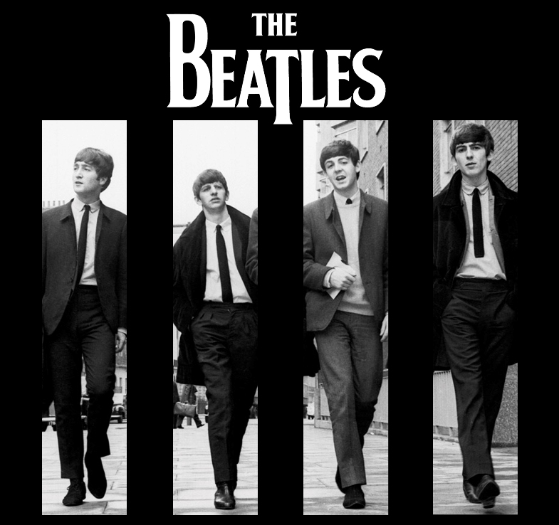

Slide 3
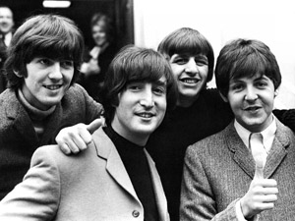
The Beatles ("Бітлз") - британська рок-група, яка внесла величезний внесок у розвиток і популяризацію як рок-музики, так і рок-культури в цілому.

Slide 4
Учасники ансамблю:

Slide 5
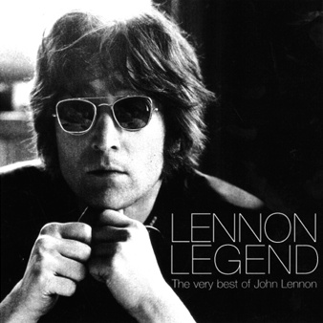
Джон Леннон (ритм-гітара, фортепіано, губна гармоніка, вокал)

Slide 6
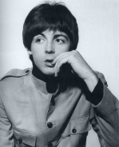
Пол Маккартні (бас-гітара, фортепіано, вокал)

Slide 7
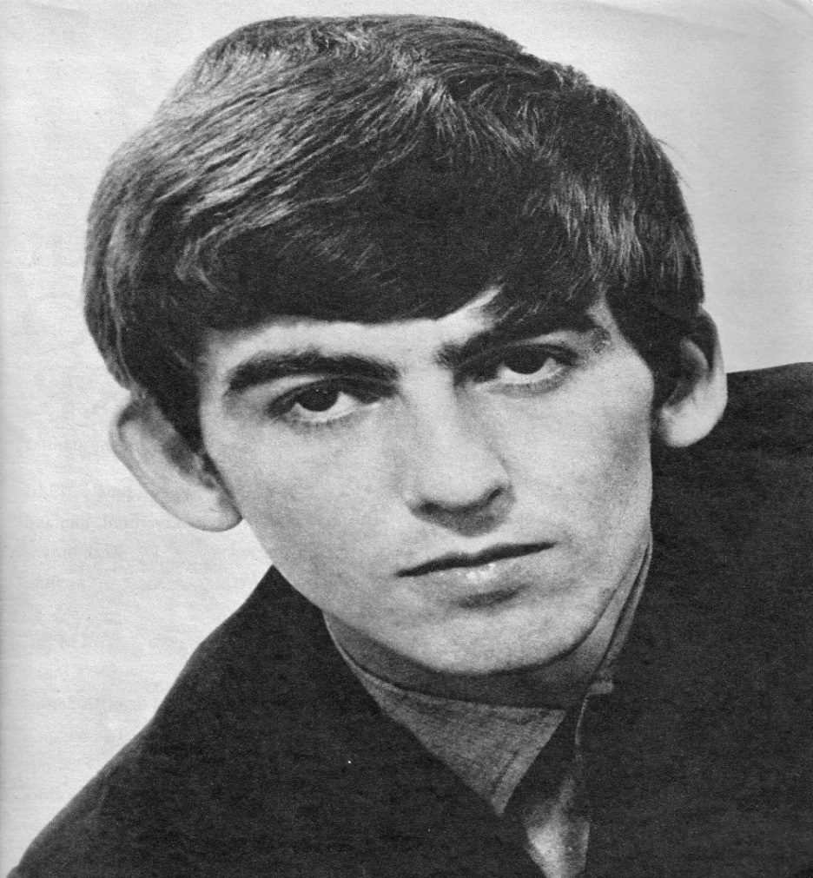
Джордж Харрісон (соло-гітара, вокал)

Slide 8
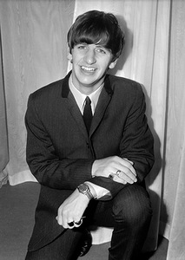
Рінго Старр (ударні, вокал).

Slide 9
У середині 1950-х років Джон Леннон, якому подобалися пісні найпопулярніших виконавців того часу Елвіса Преслі і Едді Кокрена, зібрав музичний аматорський колектив під назвою The Quarrymen("Куоррімен" - назва дана на честь Quarry Bank Grammar School, в якій навчалися учасники групи) .

Slide 10
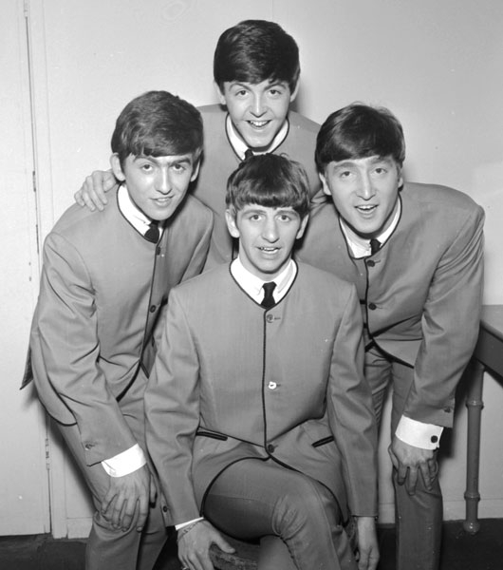
"бітли" вперше з'явилися перед публікою з новими зачісками - волоссям, зачесаним на чоло і вуха - і в піджаках без комірів і лацканів. Розробником нового іміджу колективу була студентка місцевого художнього коледжу Астрід Кірхерр (згодом стала досить відомим дизайнером і фотографом).

Slide 11
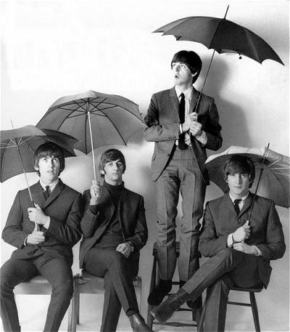
Незабаром почалася робота "Бітлз" у студії, і в жовтні 1962 року побачив світ перший сингл групи ("Love Me Do"), а в березні 1963 року - дебютний альбом ("Please Please Me"), який очолив національний хіт-парад на півроку.

Slide 12
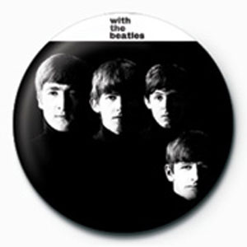
У листопаді того ж року - на хвилі "бітломанії", надзвичайної популярності музикантів - квартет випустив другий альбом ("With The Beatles"), що встановив світовий рекорд торгівлі за кількістю попередніх заявок (всього ж до 1965 року було продано більше мільйона його примірників).

Slide 13
У лютому 1964 року "Бітлз" зробили свою першу поїздку в США, а в червні зробили перше велике турне, побувавши з концертами в Данії, Нідерландах, Гонконгу, Австралії та Нової Зеландії. Гастролі супроводжувалися тріумфальним успіхом (в аеропорту Аделаїди групу зустрічали близько 300 тисяч шанувальників). Менш ніж через місяць відбулася повторна поїздка до Північної Америки (протягом 32 днів "бітли" пройшли шлях в 35906 кілометрів і дали 31 концерт у 24 містахСША та Канади).

Slide 14
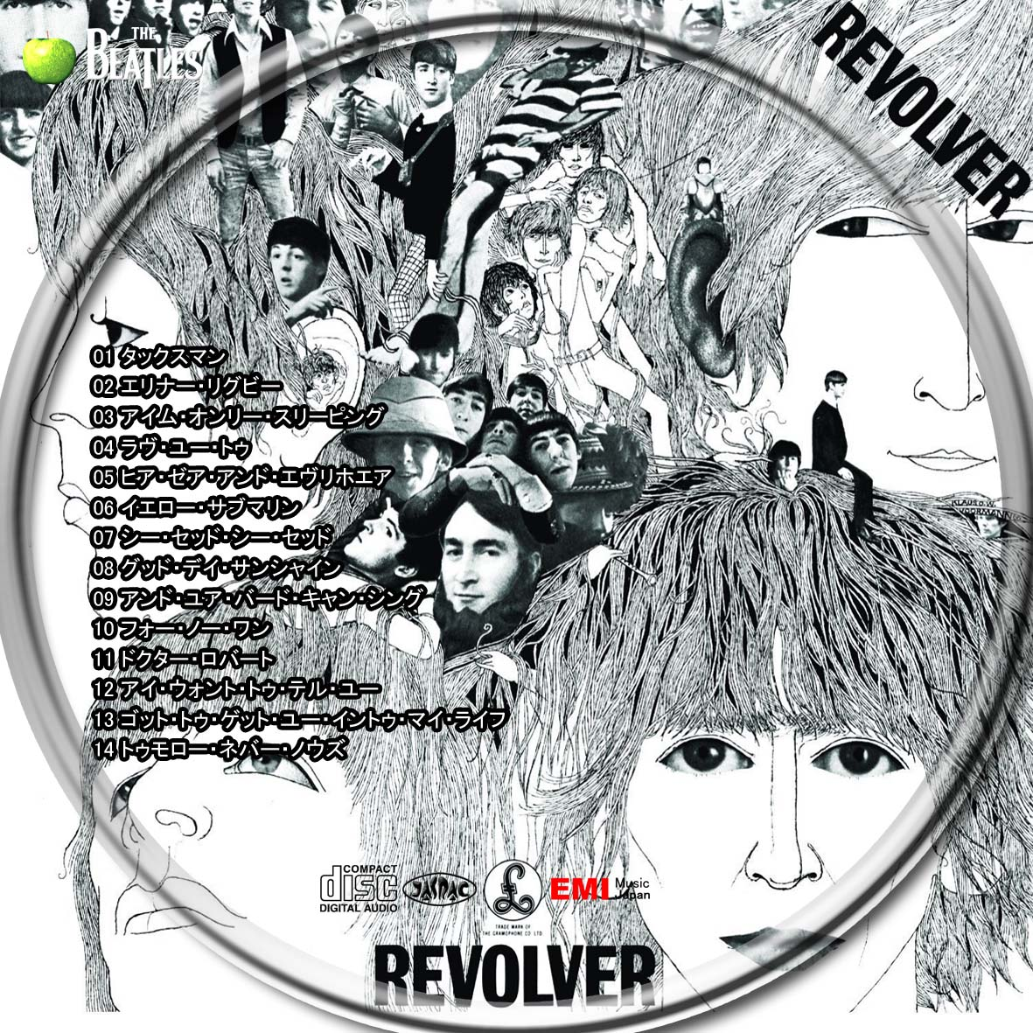
Музика групи поступово ставала все більш складною - пісні, що увійшли до альбому "Revolver", випущений в серпні 1966 року, виявилися вже настільки складними, що не припускали сценічного виконання. "Бітлз"стали суто студійної групою.

Slide 15
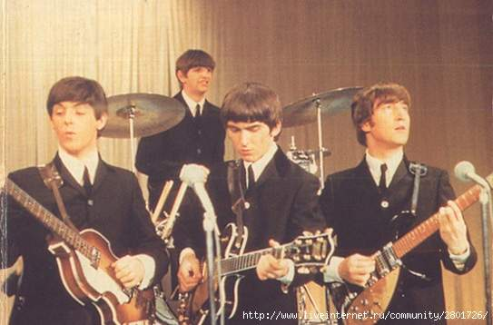
1967 ознаменувався випуском феноменального альбому - "Клуб самотніх сердець сержанта Пеппера" (Sgt. Pepper's Lonely Hearts Club Band).

Slide 16
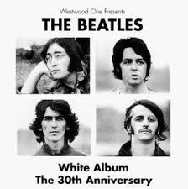
У 1968 році вийшов не менш відомий "Білий альбом" (насправді не мав назви і названий так у середовищі меломанів через абсолютно білу обкладинку з тисненим логотипом The Beatles).

Slide 17
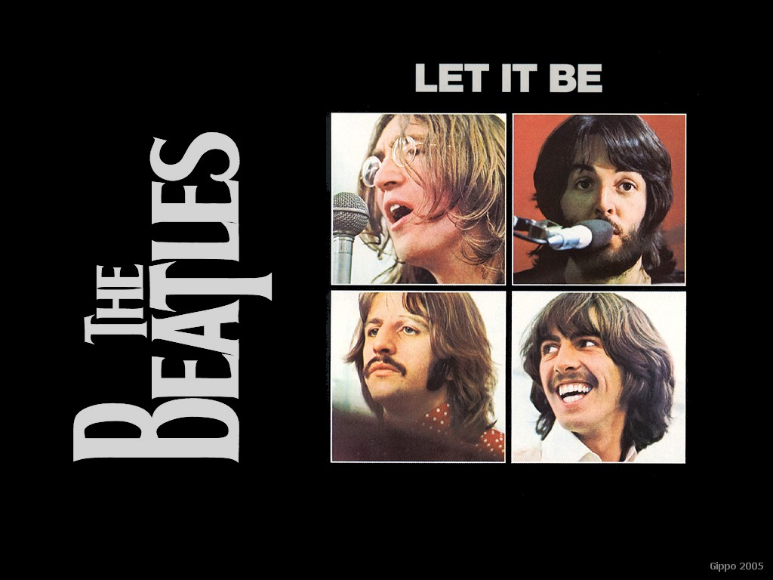
Проте відносини між самими музикантами почали псуватися. У 1970 році вийшов останній альбом "Бітлз" "Let It Be".

Slide 18
У тому ж році група розпалася. Ряд дослідників творчості "Бітлз" вважають причиною розпаду групи Йоко Оно - японську художницю-авангардистку, знайому з Ленноном з 1966 року і його дружиною з 1969 році.

Slide 19
Починаючи з 2001 року за рішенням ЮНЕСКО день 16 січня щорічно відзначається Всесвітній день "Бітлз". Любителі рок-музики в різних країнах світу вшановують найкращий гурт XX століття.

Slide 20
